Slide 1

SENARYO Kategorisi
Türkçe Doğal Dİl İşleme
8 - 9 Ağustos 2024
WE BEARS

Slide 2


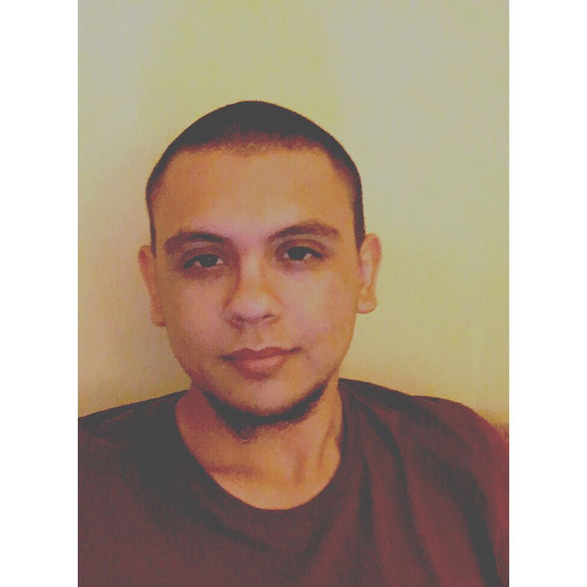
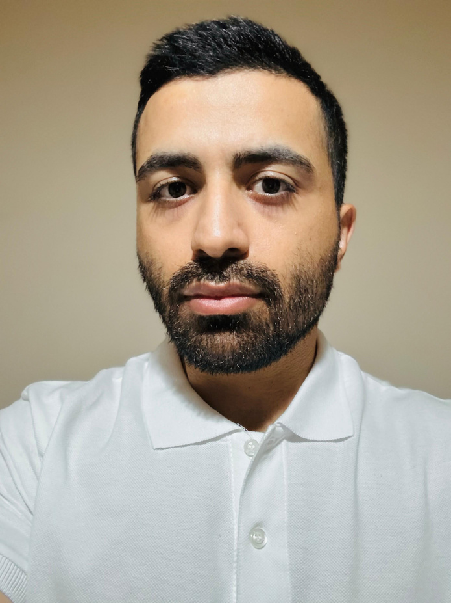
EKİBİMİZ
Veri Bilimci
Veri Bilimci
Veri Bilimci
Burhan Yıldız
Hüseyin Baytar
MEsut Duman
Veri üretimi, Etiketleme
Veri Temizliği
Veri üretimi, Etiketleme
Veri Temizliği
Etiketleme, Veri Temizliği Modelleme ve Arayüz Tasarımı

Slide 3
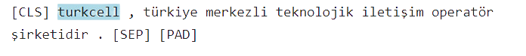
PROJENİN TANIMI
Marka Bazlı Duygu Analizi
Yorum veya şikayet metinlerindeki markaların belirlenmesi.
Metinlerdeki marka bazlı duygusal durumun yakalanması.
Turkcell - Nötr

Slide 4


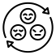
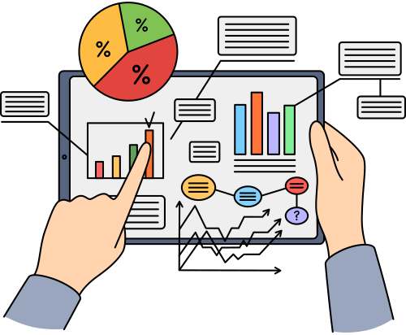

PROJENİN SAĞLADIĞI ÇÖZÜM
Geri bildirimlerin otomatik olarak analiz edilmesi.
Müşteri memnuniyetini ve mevcut marka algısının hesaplanması.

Slide 5

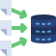
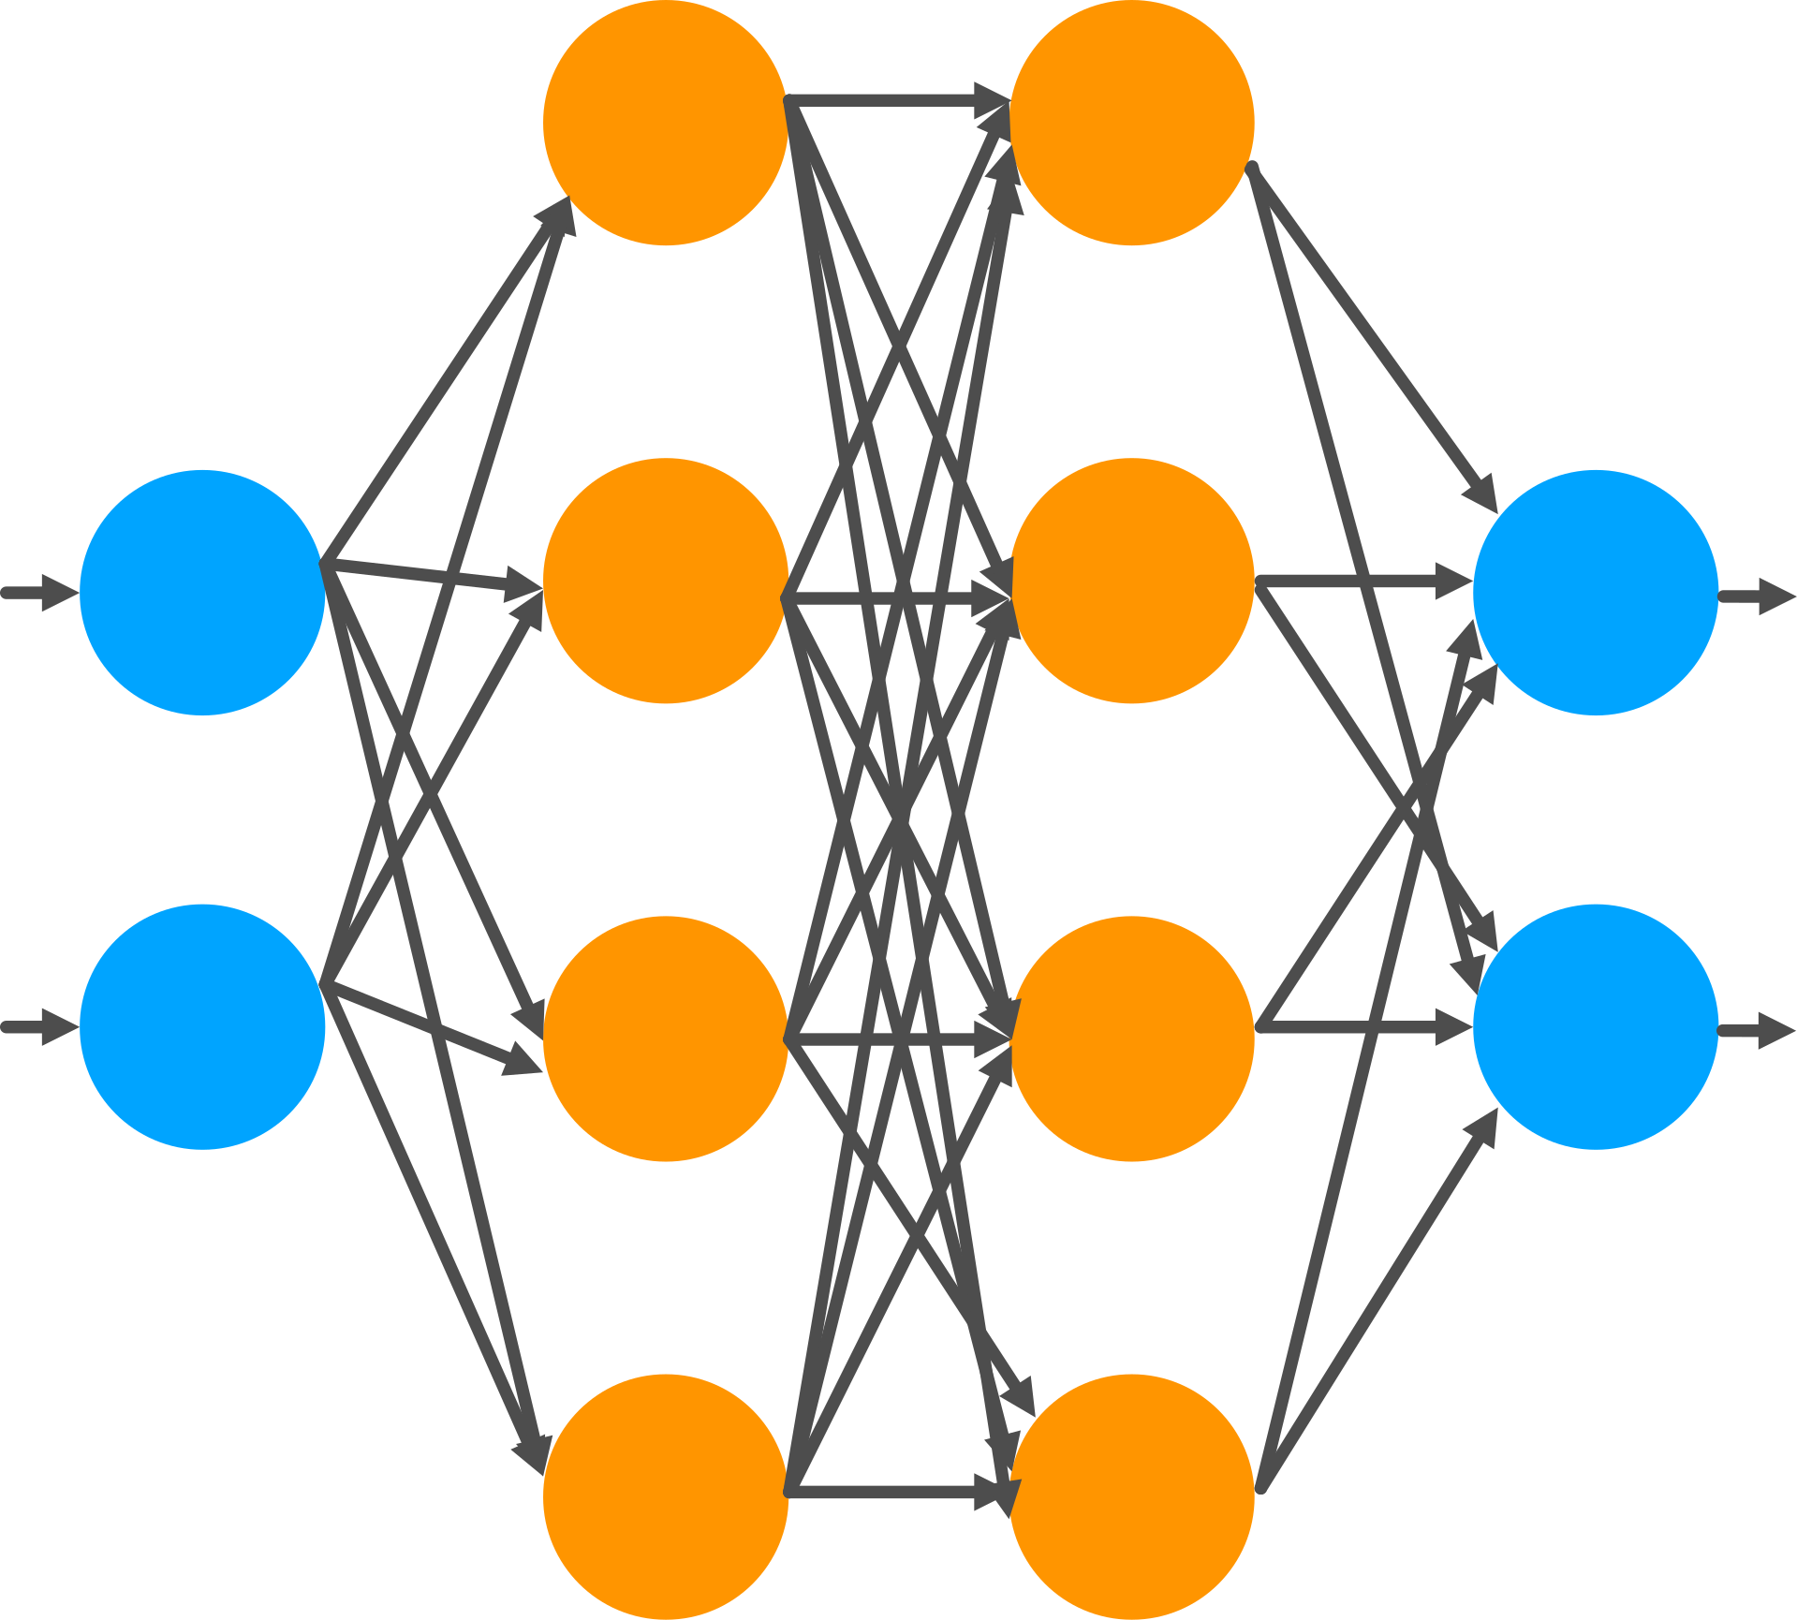

PROJE İŞ AKIŞI
Çözüm için uygulanacak en uygun mimari yapının saptanması.
Model eğitiminde kullanılacak verinin oluşturulması.
Modelin çeşitli hiper parametreler ve yöntemler kullanılarak eğitilmesi.

Slide 6
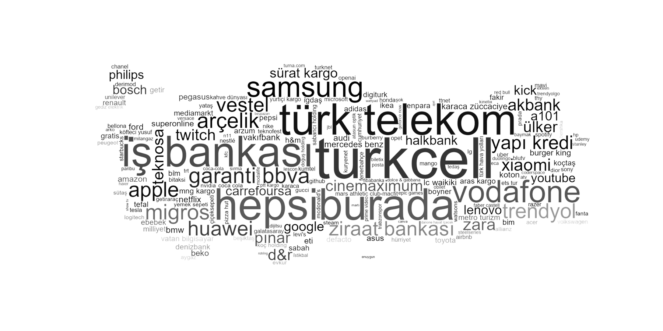
VERİ SETİ
Kullan veri seti 3 farklı kaynağı içermektedir.
HuggingFace: Olumsuz Yorumlar
Wikipedia: Nötr Yorumlar
Sentetik: Olumlu Yorumlar

Slide 7

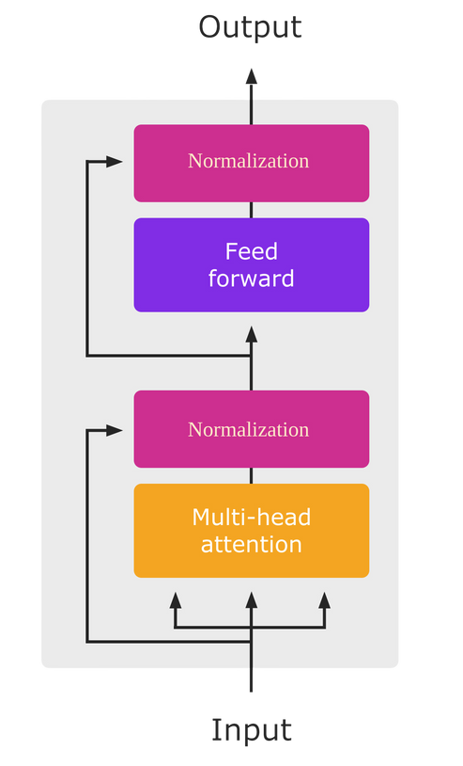
YÖNTEM VE TEKNİKLER
PyTorch Kütüphanesi
Sıfırdan kendi modelimiz, hazır model kullanılmadı
Transformer-Encoder Mimarisi
İki amaç - tek model
Aşırı öğrenmeyi engelleyici yöntemler kullanıldı.
Dropout
Early Stopping
Grokking (Gradyan Kontrolü)

Slide 8
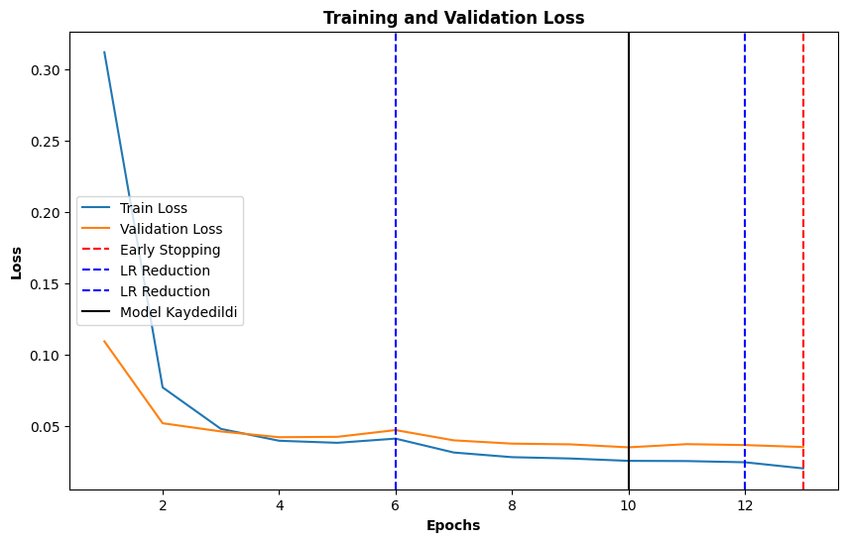
MODEL EĞİTİMİ VE DEĞERLENDİRME
Veri: Eğitim, Test ve Validasyon olarak üçe bölündü.
Değişken Learning Rate kullanıldı.
Sınıflandırmalarda kullanılan CrossEntropyLoss kayıp fonksiyonu kullanıldı.
Optimizasyon yöntemi olarak Adam kullanıldı.
Accuracy ve Confussion-Matrix değerlendirme metrikleri kullanıldı.

Slide 9
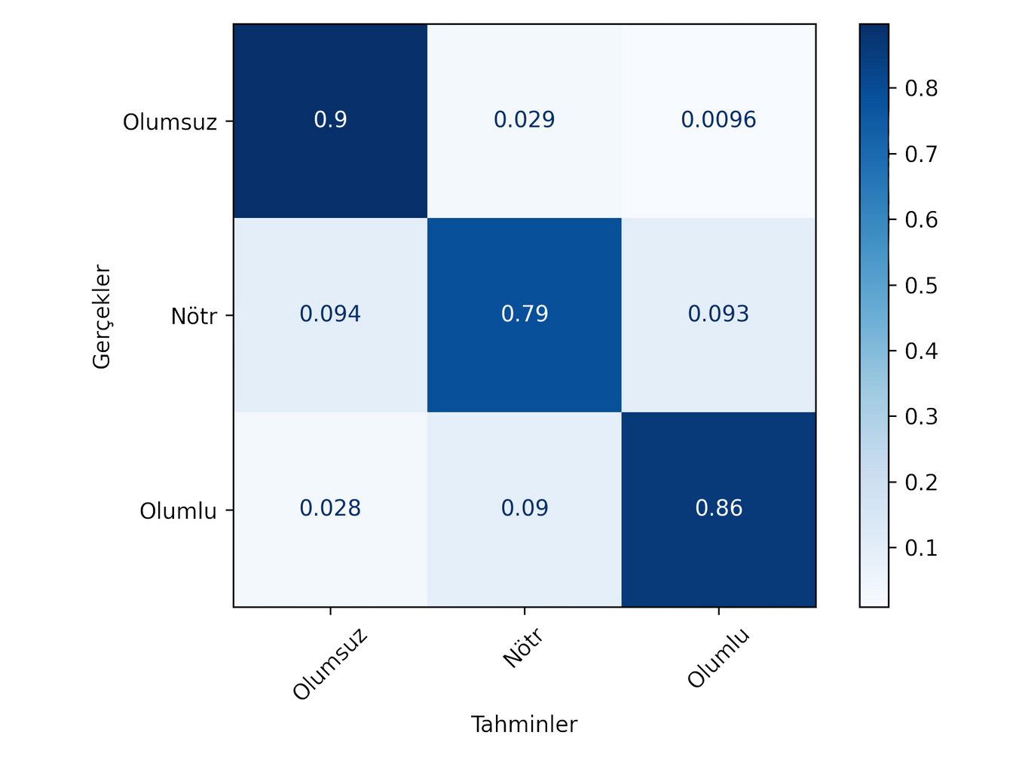
SONUÇLAR
8MB gibi küçük bir veri ile transformer mimarisinde %88 başarıya ulaşan model eğitilebilir.
Nötr yorumlar %21 oranında yanlış sınıflandırılıyor.
Kinaye kullanılan yorumlarda doğru tahmin oranı düşük.
Daha büyük bir veri kullanımı ile kinaye ve nötr yorum sınıflandırma problemleri çözülebilir.

Slide 10
PROJE YOL HARİTASI
Gerçek zamanlı marka müşteri tabanı duygu durumu takibi.
Ses kayıtlarını metne dönüştüren modeller ile birleştirilmesi.
Canlı testler ile modelin daha iyi sonuç vermesine ihtiyaç duyduğu veri türünün saptanması.

Slide 11
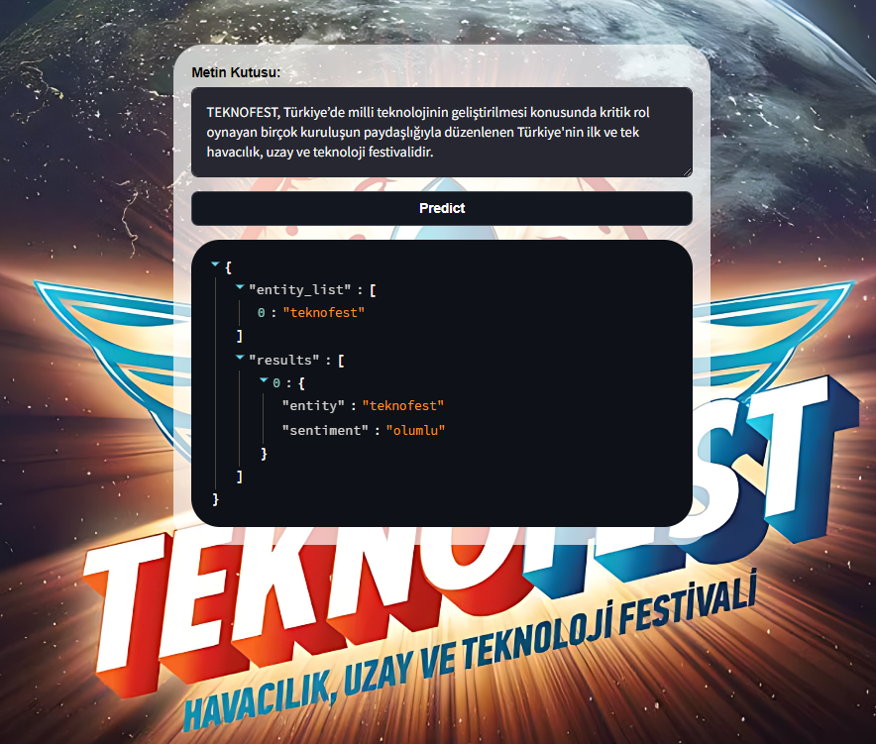

DEMO
Canlı Streamlit Demo: teknofestnlpmodel.streamlit.app
FastAPI Swagger Videosu: https://youtu.be/e5jDTH3ytxI

Slide 12
TEŞEKKÜRLER

